Slide 1
Pertemuan 4 – RNA Interference
(RNAi)
Dr. Henny Saraswati, M.Biomed

Slide 2
Kemampuan Dasar yang diharapkan
Mahasiswa dapat menjelaskan pengertian RNA Interference (RNAi)
Mahasiswa dapat menjelaskan mekanisme RNA Inteference (RNAi)
Mahasiswa dapat menjelaskan aplikasi RNAi
Mahasiswa dapat mengkaji potensi RNAi dalam terapi gen

Slide 3
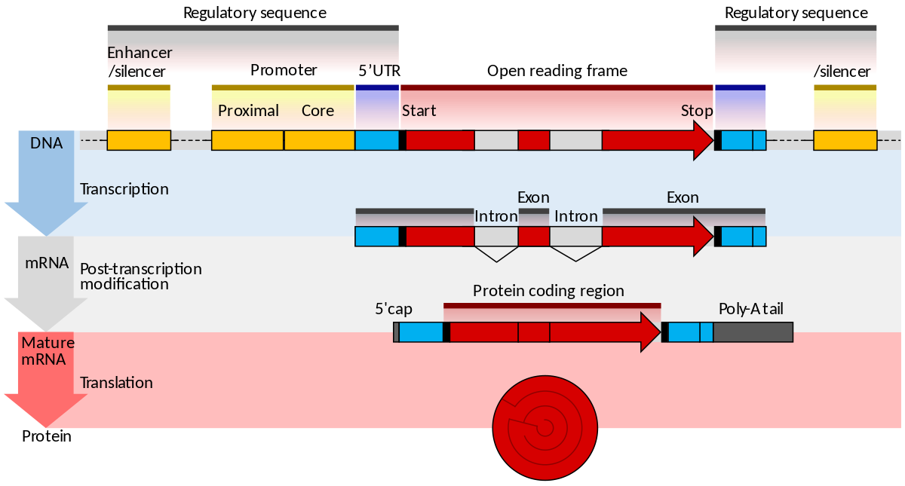

Slide 4
Apakah proses sintesis protein selalu berjalan sempurna?

Slide 5
Genetic Switches?

Slide 6
Post-Transcriptional Gene Silencing (PTGS)
Penghambatan ekspresi gen tertentu dengan menggunakan RNA untai ganda berukuran pendek
RNA ini disebut dengan small interfering RNA (siRNA)
siRNA spesifik terhadap gen tertentu
www.nas-sites.org

Slide 7
RNA Interference (RNAi)
Post Transcriptional Gene Silencing (PTGS) sering disebut sebagai RNA Interference (RNAi)
www.nas-sites.org

Slide 8
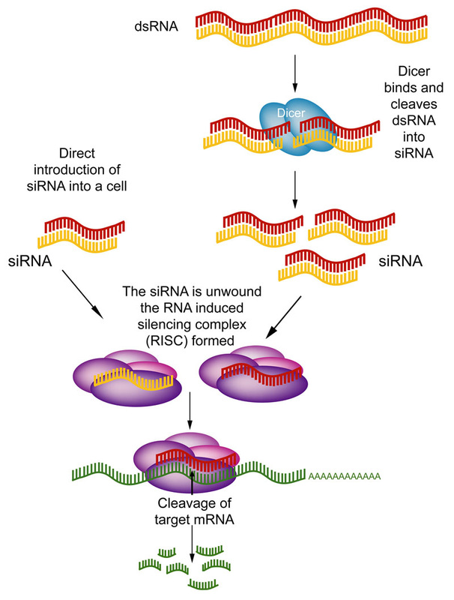
Bagaimana RNA Interference Bekerja?
1
RNA untai ganda akan dipotong oleh protein Dicer sehingga menjadi siRNA
siRNA kemudian menjadi untai tunggal dan bergabung dengan beberapa protein membentuk RNA induced silencing complex (RISC) dan menuju mRNA target
Salah satu protein RISC (Argonaute) kemudian akan memecah mRNA target
Bila terjadi mismatch antara siRNA dengan mRNA, maka mRNA tidak dipecah tetapi dihambat translasinya
2
3

Slide 9
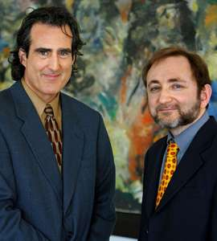
Bagaimana Mekanisme RNAi Ditemukan?
Andrew Fire dan Craig C. Mello bersama-sama memenangkan hadiah Nobel untuk Fisiologi atau Kesehatan Tahun 2006 untuk riset mereka mengenai RNAi

Slide 10
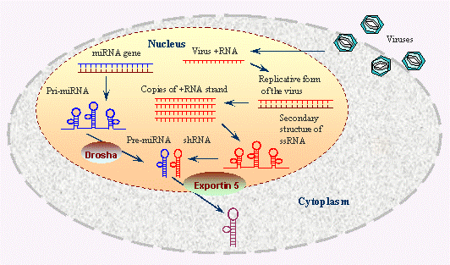
Bagaimana Terbentuk RNA Untai Ganda (dsRNA)?
Pre-miRNA (Pre-micro RNA) adalah cikal bakal miRNA (micro RNA)
miRNA berstruktur untai ganda
Virus atau patogen lain juga dapat menyumbangkan dsRNA
www.ncbi.nlm.nih.gov

Slide 11
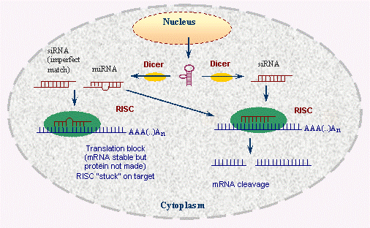
Proses RNAi Terjadi di Sitoplasma
dsRNA kemudian dipecah oleh Dicer membentuk miRNA dan siRNA
Keduanya kemudian bergabung dengan protein RISC
miRNA dan siRNA akan menuntuk RISC ke mRNA target
Terjadi pemecahan mRNA atau penghambatan translasi mRNA
1
3
4
www.ncbi.nlm.nih.gov

Slide 12
Perbedaan miRNA dan siRNA
miRNA
siRNA
Bekerja dengan menghambat proses translasi mRNA target
Sekuen target bisa di beberapa tempat pada mRNA
Bekerja dengan cara memotong-motong mRNA target
Sekuen target sangat spesifik pada mRNA

Slide 13
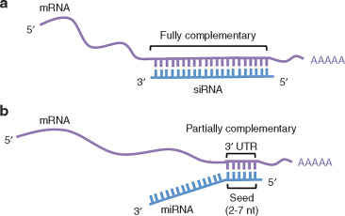
Penempelan siRNA dan miRNA pada mRNA Target
(Lam et al, 2015)

Slide 14
Aplikasi RNAi
Kesehatan : terapi, stimulasi respon imun
Pertanian : insektisida, tanaman transgenik

Slide 15
Tugas
Cari jurnal yang melakukan penelitian RNAi untuk kesehatan dan pertanian
Pilih jurnal yang berusia muda (< 10 tahun)
Boleh jurnal berbahasa Indonesia (www.garuda.ristekdikti.go.id) atau berbahasa Inggris (www.ristekdikti.summon.serialssolutions.com)
Tuliskan secara garis besar penelitian tersebut menurut pemahaman anda
Kumpulkan pada akhir perkuliahan ini

